Slide 1

Правда о шоколаде
Авторы: Погорелова А.,
Калинцева Ю., Крюкова А.

Slide 2

История шоколада
По легенде ацтекский человекобог Кетцакоатль создал райский сад, где росло дерево какао, с чего и начинается история шоколада…

Slide 3
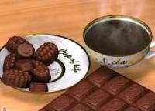
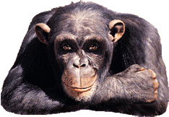
Шоколад долгое время был исключительно напитком. Он употреблялся в холодном виде с добавлением перца чили.
Первыми народами, познавшими шоколад, были ольмеки, майя и ацтеки, проживавшие примерно на одной и той же территории Центральной Америки.

Slide 4
Ольмеки этот напиток называли
kakawa
Майя придумали своё название
Xocoatl (чокоатль)
ШОКОЛАД

Slide 5
Индейцы стали использовать какао-бобы как средство платежа. На счету был каждый плод: за 100 какао-бобов, например, можно было купить раба.

Slide 6
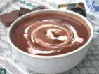
В 1527 году Ернан Кортес возвращаясь в Испанию, привозит с собой дотоле неизвестные помидоры, фасоль, картофель, кукурузу, табак и свой любимый напиток – пенящийся, густой и похожий на сироп шоколад.

Slide 7

При дворе появляются первые «шоколадофилы» и «шоколадофобы». Среди последних была и Мадам де Севинье, утверждавшая, что именно из-за употребления шоколада во время беременности ее подругой та родила совершенно черного ребенка.

Slide 8
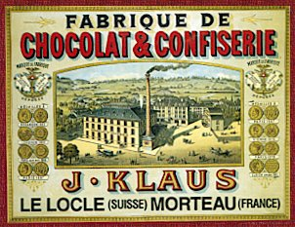
В XIX веке появляются первые шоколадные плитки, а Жак Неаус изобретает первую конфету с начинкой пралине.

Slide 9

Французский аптекарь XIX века писал о шоколаде:
"Это божественный небесный напиток, это подлинная панацея - универсальное лекарство от всех болезней..."

Slide 10
Шоколадные рекорды Гиннеса
Самый большой шоколадный брусочек - 2280 кг.
Самая высокая шоколадка – 8,5 м.
Самое большое шоколадное сердце – 922 кг.
Самая большая в России плитка шоколада – 500 кг, длина 2 м 73 см, ширина 1м 25 см, толщина 14 см.
Самая огромная конфетка (трюфель из горького шоколада) – 3 тонны, высотой более 2 м, в ней поместилось бы 700 тыс. конфет обычного размера.

Slide 11


МЫ ТАК ЛЮБЛЮБИМ ШОКОЛАД!!!
или
польза
вред?

Slide 12
Шоколад:
Польза или вред?

Slide 13


Правда, что шоколад придает энергию?
Да, шоколад богат сахаром и жирами, а, кроме того, содержит калий и магний, а также небольшое количество протеина.

Slide 14

Правда, что шоколад полезен для сердца?
Верно. Врачами установлено, что в какао-бобах есть вещества, которые благоприятно воздействуют на сердечно-сосудистую систему.

Slide 15
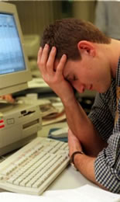
Правда, что шоколад вызывает головную боль?
Да, это возможно, но эта проблема касается взрослых людей.

Slide 16
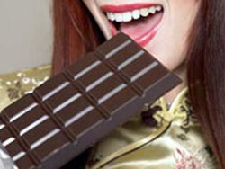
Правда, что шоколад
вреден для зубов?
Нет. В отличие от других сладких лакомств, именно шоколад наименее опасен: какао препятствует разрушению зубной эмали. Естественно, это относится лишь к горькому шоколаду с большим содержанием какао: сахар же, используемый для изготовления шоколадных конфет и плиток, действительно, вреден для зубов. Чтобы избежать его воздействия, достаточно чистить зубы каждый раз после того, как поешь что-то сладкое.

Slide 17
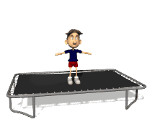
Правда, что шоколад способствует перевозбуждению?
Да. Какао содержит теобромин - вещество, принадлежащее к той же группе, что и содержащийся в кофе кофеин. Поэтому у некоторых людей, которые вечером поедят шоколада, может появиться бессонница.
Чтобы этого не случилось, важно не есть шоколад в большом количестве и не давать его на ночь детям.

Slide 18

Правда, что шоколад богат жирами?
Да. Плитка шоколада на 50-60% состоит из углеводов и на 30-35% - из растительных жиров. Сто граммов горького (черного) шоколада содержат около 540 калорий, а шоколад с молоком - 565 калорий. Но самым калорийным - 618 килокалорий на 100 г - является не содержащий какао-порошка белый шоколад.

Slide 19

Правда, что шоколад увеличивает образование холестерина?
Нет. Шоколад, действительно, содержит много жирных кислот, но только тех, что считаются полезными, то есть не повышают уровень вредного холестерина.

Slide 20
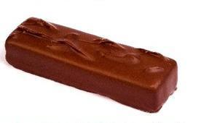
Шоколадные батончики. Это гигантское количество калорий в сочетании с химическими добавками, генетически модифицированными продуктами, красителями и ароматизаторами.
Огромное количество сахара заставляет вас вновь и вновь есть батончики.

Slide 21
Как проверить шоколад
"на полезность"?
25-30% содержания в плитке какао-бобов свидетельствует о достаточно низком качестве данного шоколада,
35-40% характеризует шоколад среднего качества,
40-45% присутствует в продукте вполне хорошем,
от 45 до 60% - перед вами отличная шоколадка, которая пойдет вам на пользу.

Slide 22
У вас завтра контрольная?
Съешьте кусочек шоколада, чтобы у вас хватило ума и сил на работу.

Slide 23
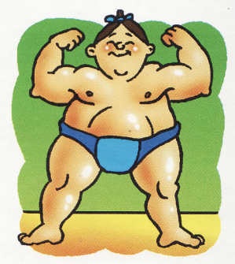
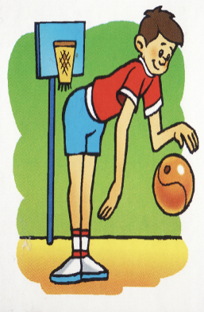
ДАЁТ
СИЛУ
энергию

Slide 24
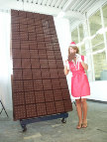
Итак,
шоколад не только вкусен, но и полезен, если относится к его поеданию без фанатизма.

Slide 25
Будьте сильны
и энергичны!

Slide 26
Спасибо за внимание!

